Slide 1

C#22222 학습교안
강사 : 박 성 진

Slide 2
1. 비주얼 스튜디오 설치
. 마이크로 소프트웨어 회사가 만든 통합개발환경(IDE)
. C#, ASP.NET, C, C++, Node.js, 파이썬, 자바스크립트, 타임 스크립스 등 개발환경 제공
. 버전: 커뮤니티용, 프로페셔널용, 엔터프라이즈용 세가지가 있다.
. C#은 크로스 플랫폼을 지원하기 때문에, window, macOS, Linux에서 컴파일 할 수 있다.
. 다운로드 : https://www.visualstudio.com 에서 다운로드 하여 설치한다.

Slide 3
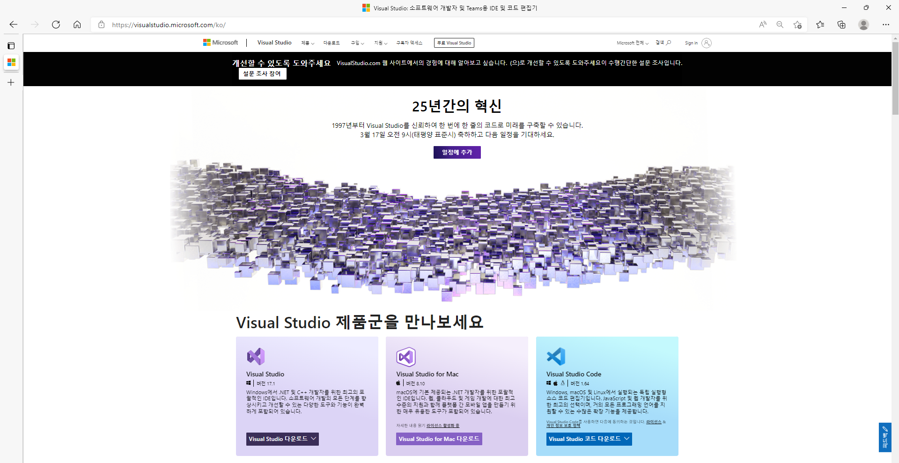
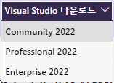
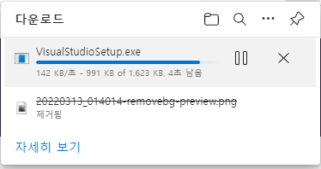
1. 비주얼 스튜디오 설치

Slide 4
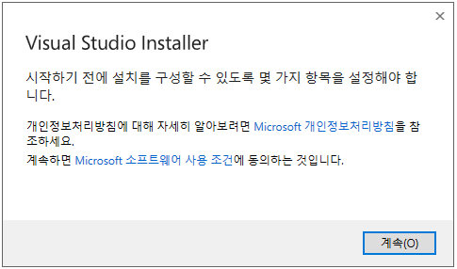
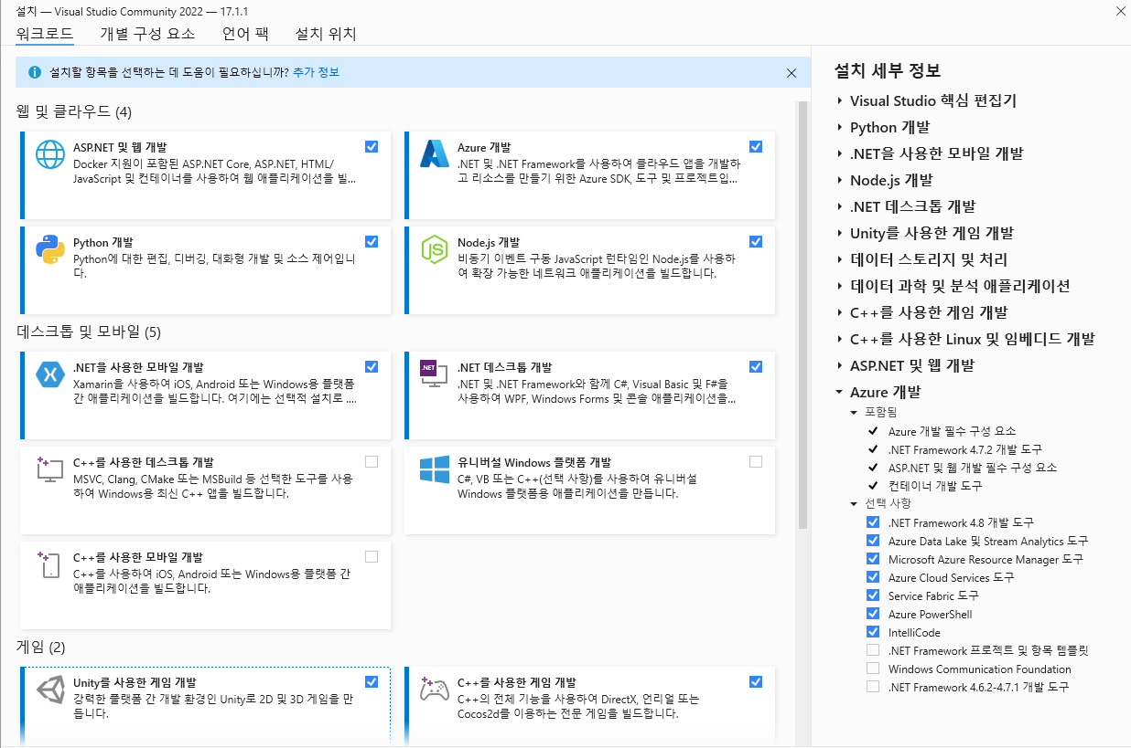
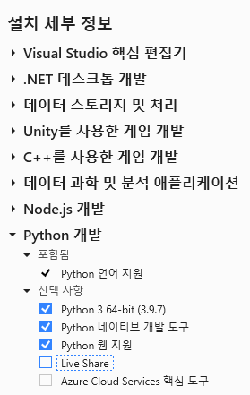
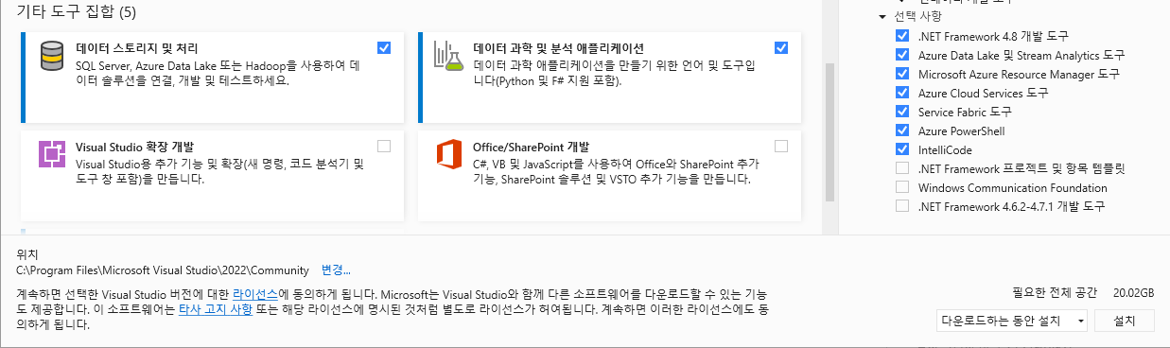
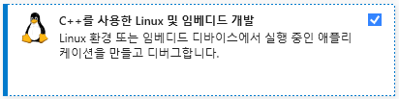
1. 비주얼 스튜디오 설치
나중을 위해 필요한 것들 체크함
Plugin 설정내용
. Python개발, Node.js개발, .Net데스크톱개발
. Unidy사용한 게임개발
. C++을 이용한 DriectX, 언리얼 또는 Cocos2d
를 이용하는 전문게임빌드
. 데이터스토리지 및 처리: sql, hadoop등을 사용
. Python 및 F# 연계 데이터과학애플리케이션개발
설치위치
C:\Program Files\Microsoft Visual Studio\2022\Community

Slide 5
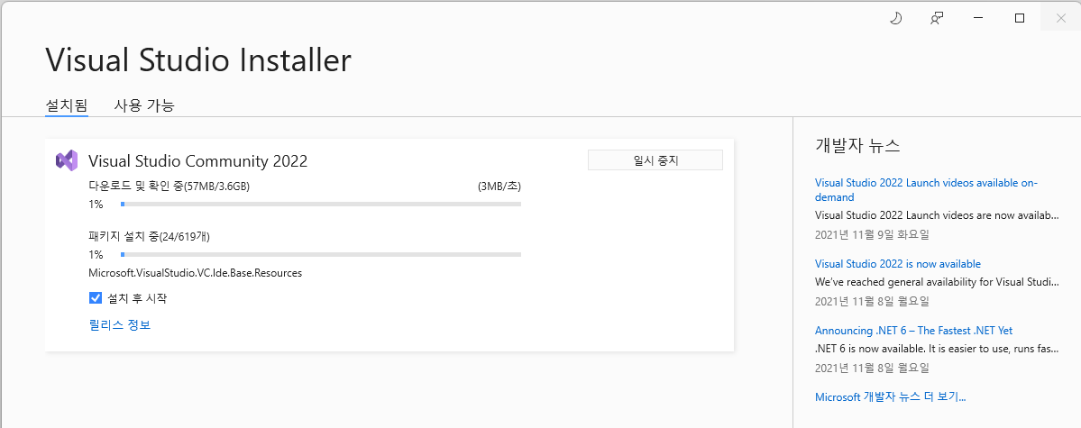
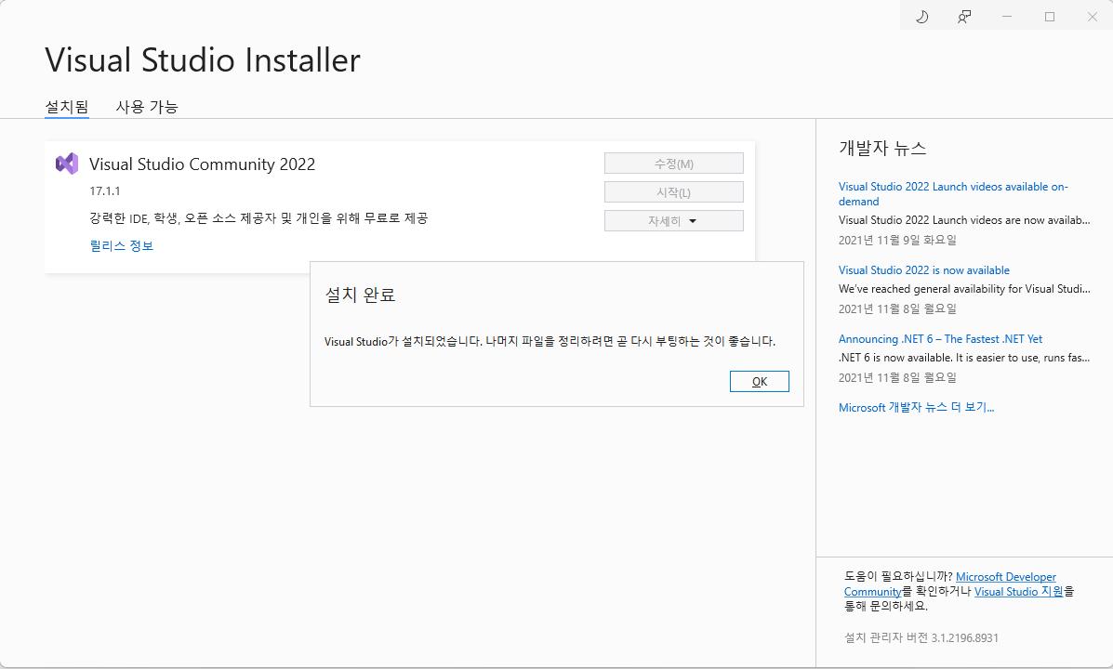
1. 비주얼 스튜디오 설치
설치가 한참 걸린다

Slide 6
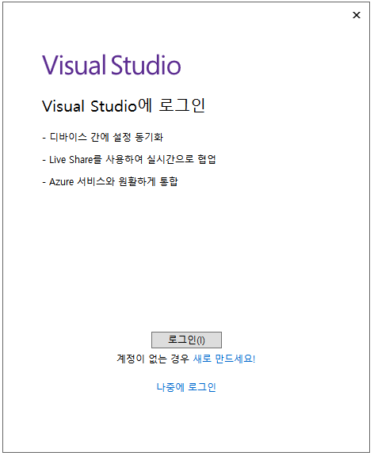
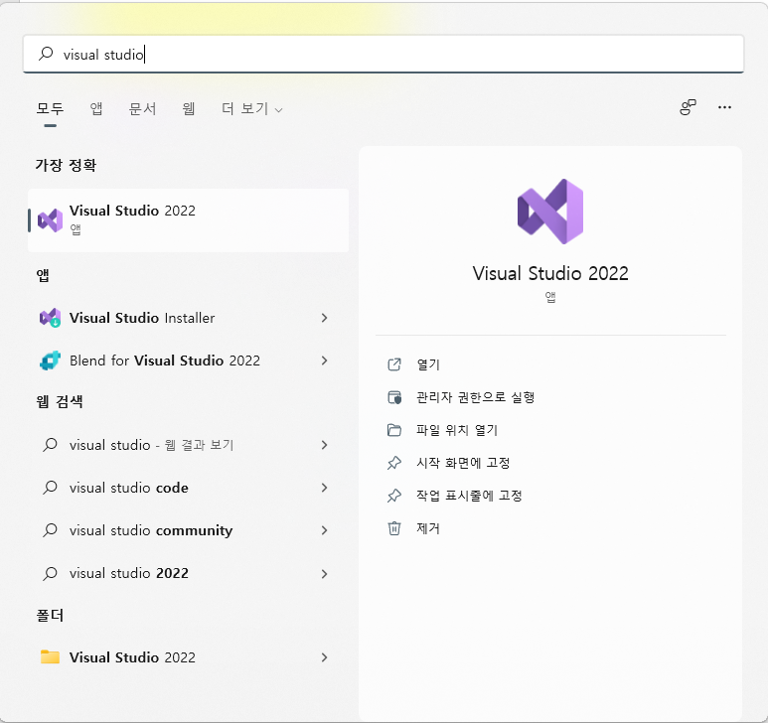
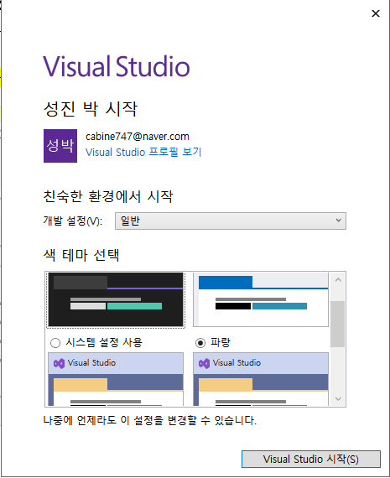
1. 비주얼 스튜디오 설치
껐다가 다시 켜도 되고 나중에 해도 되고
Microsoft사의
계정으로 로그인 해야 계속
사용 할 수 있다
아니면, 한달 동안만 사용
가능함
cabine747@naver.com

Slide 7
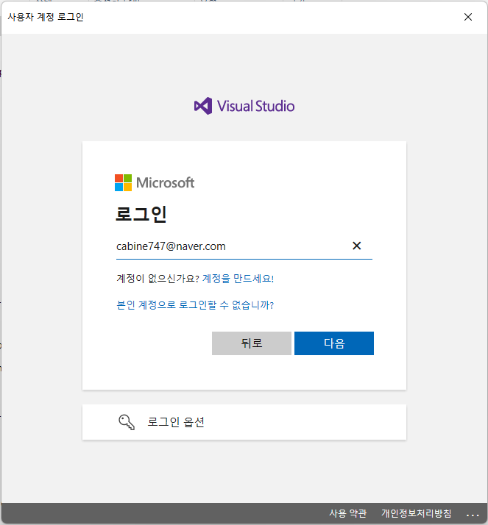
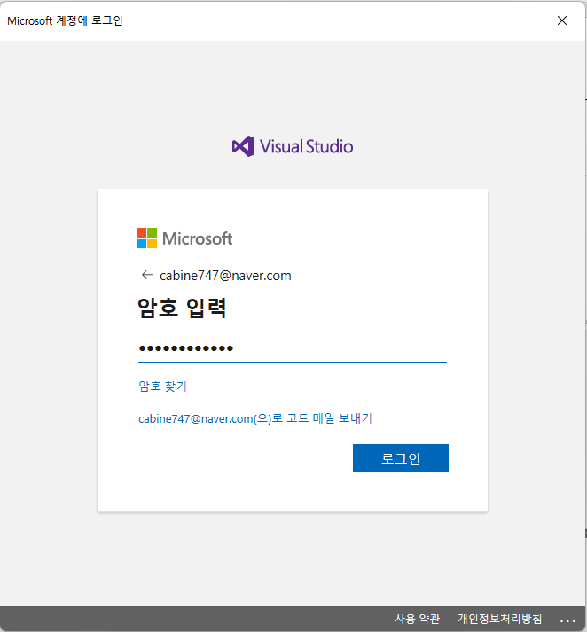

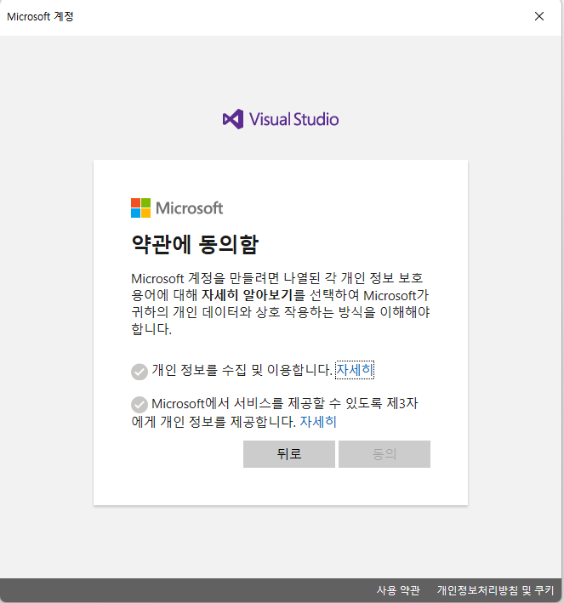
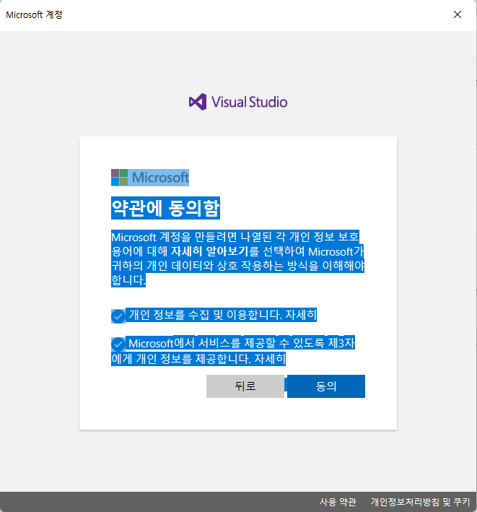
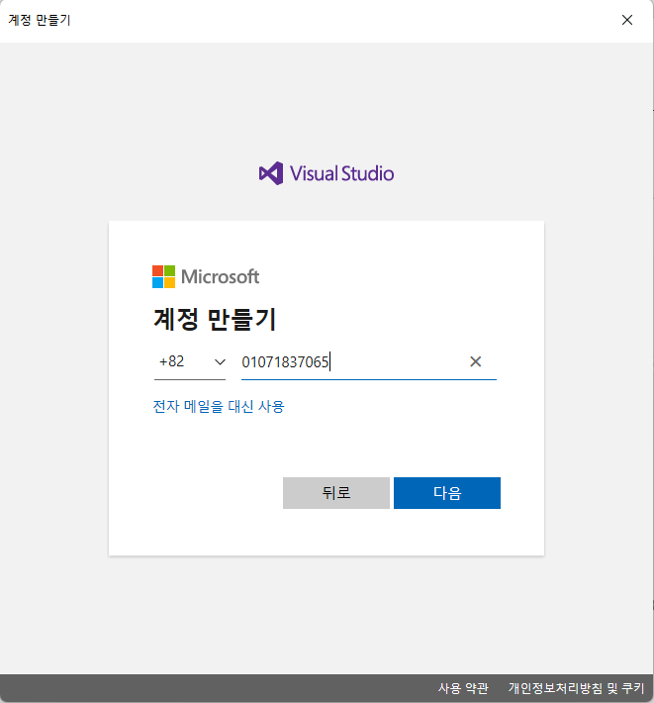
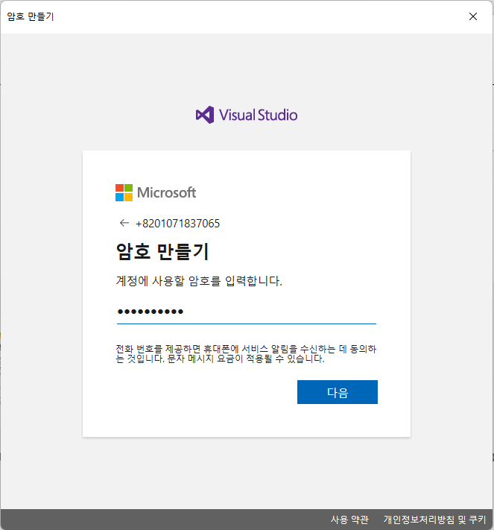
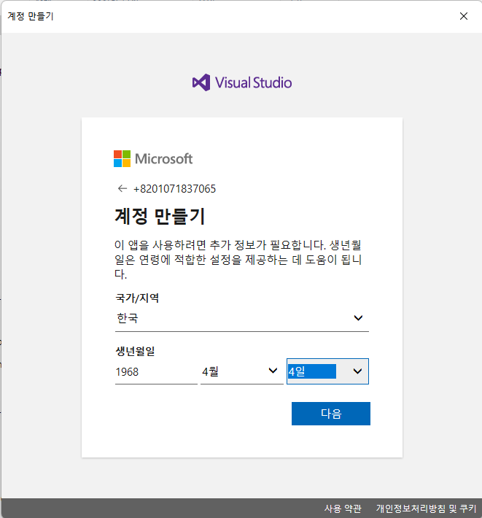
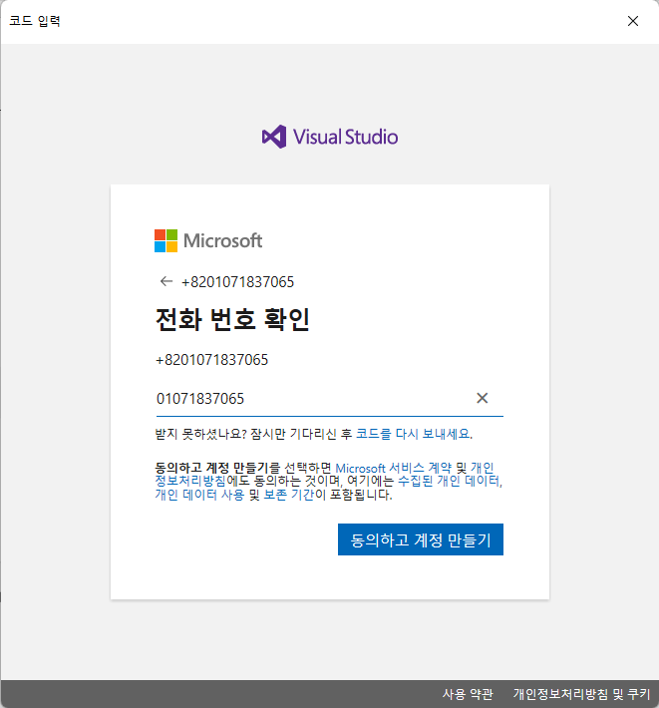
1. 비주얼 스튜디오 설치
cabine747@naver.com
47~30mT
아닐 땐 신규가입

Slide 8
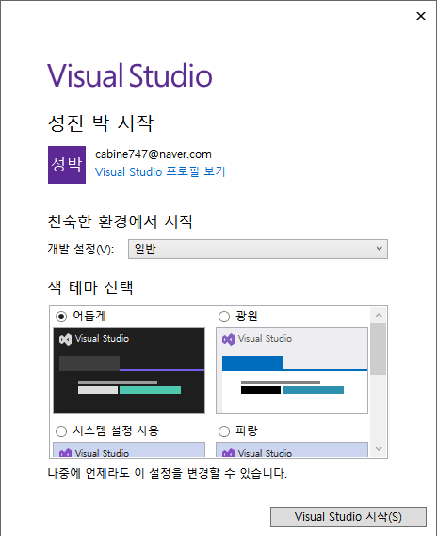
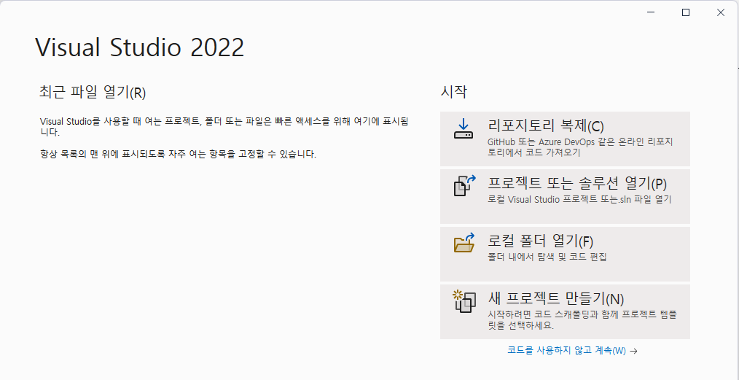
1. 비주얼 스튜디오 설치

Slide 9
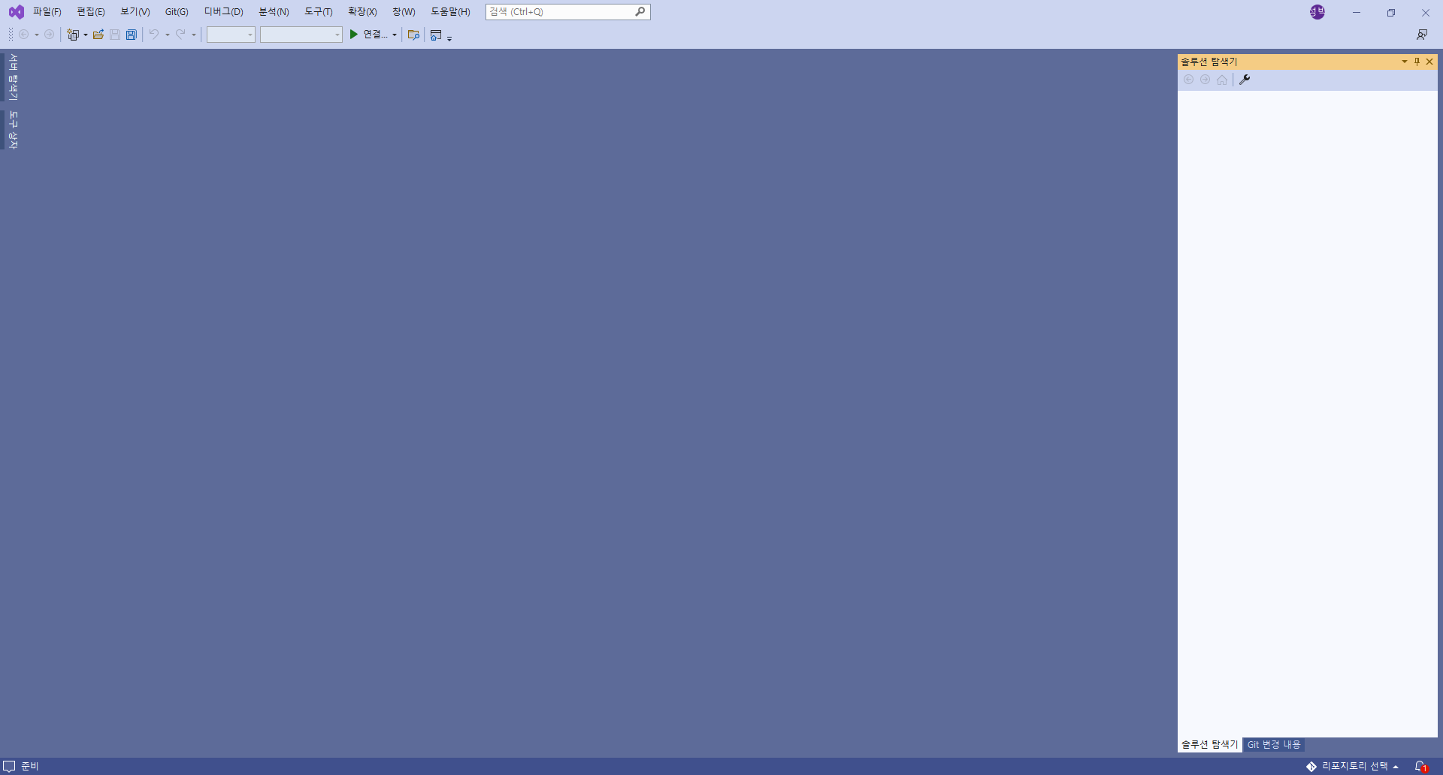
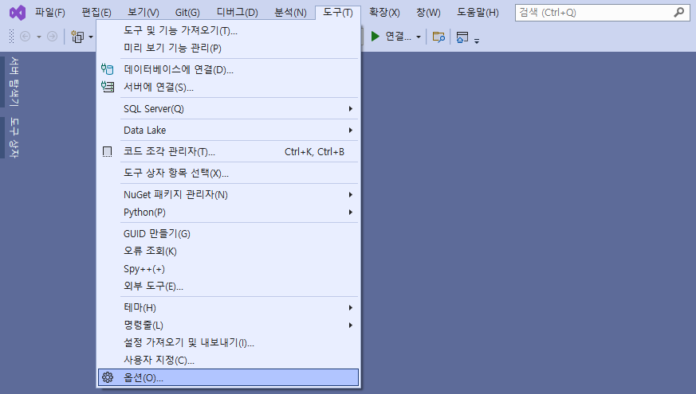
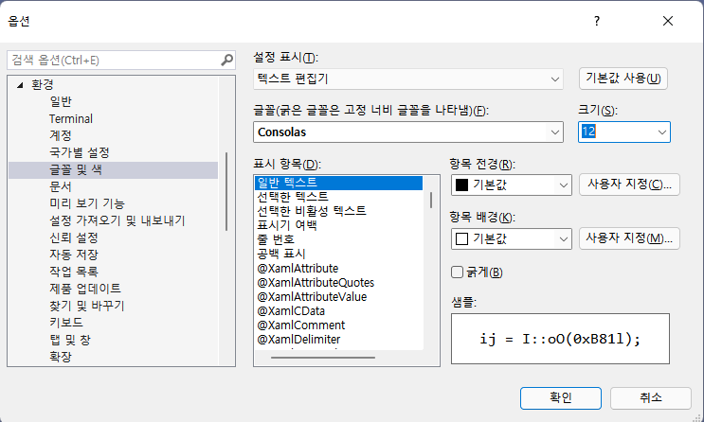
1. 비주얼 스튜디오 설치
완료

Slide 10
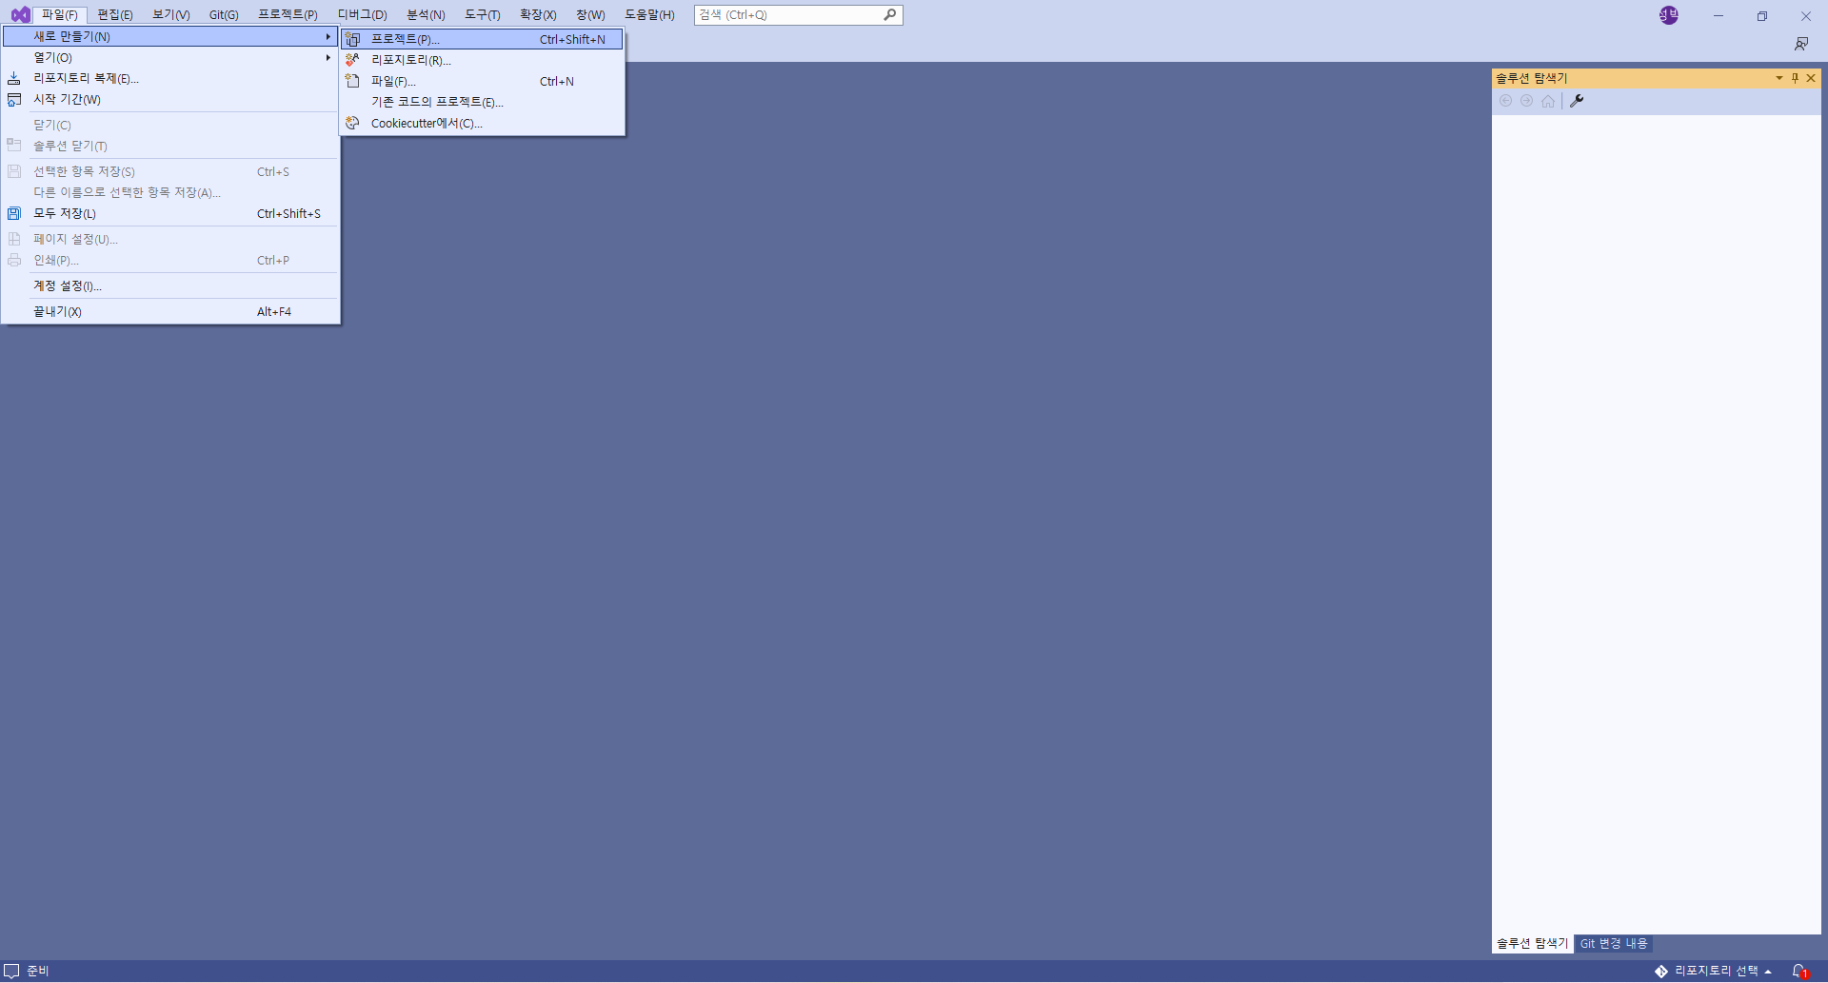
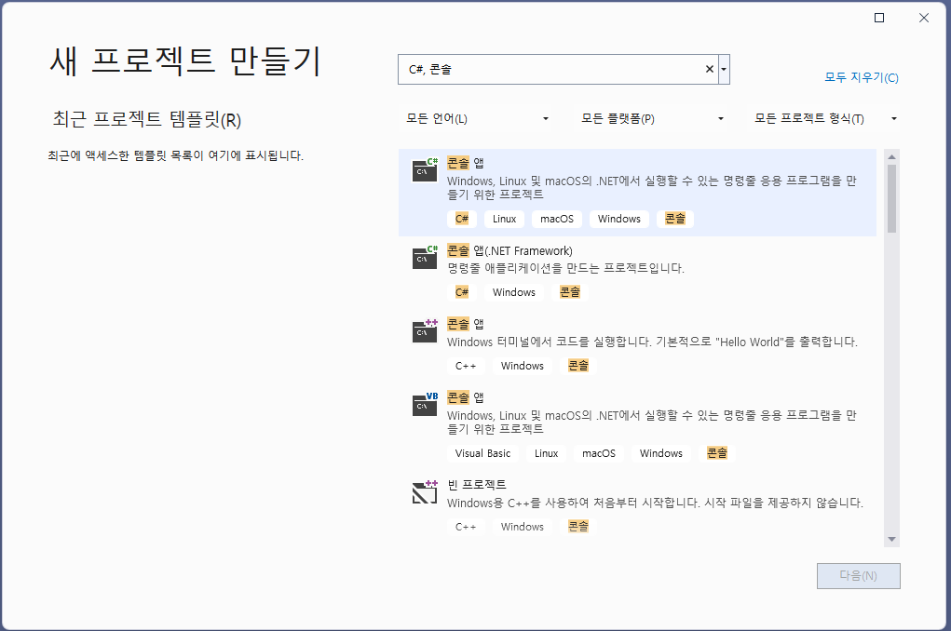
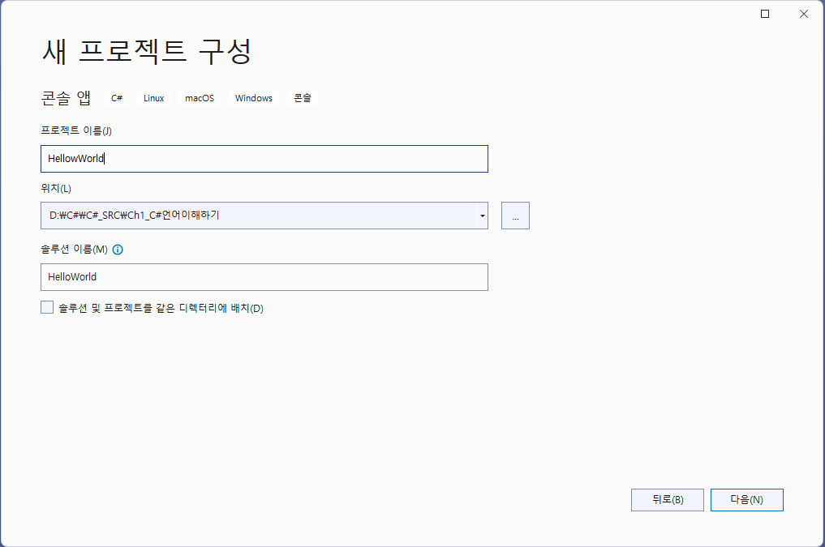
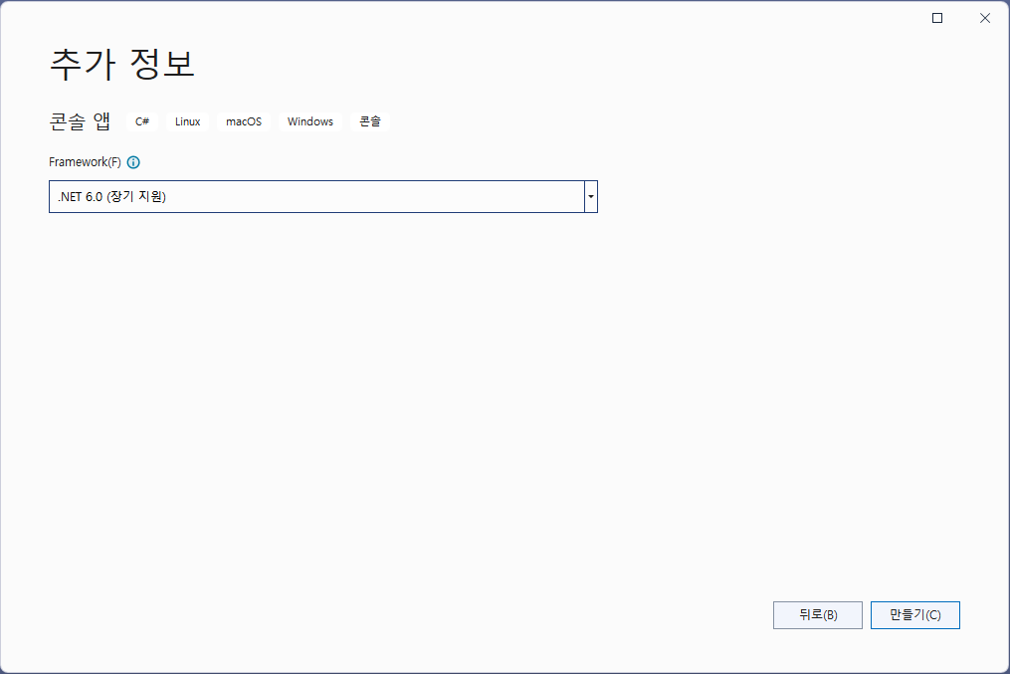
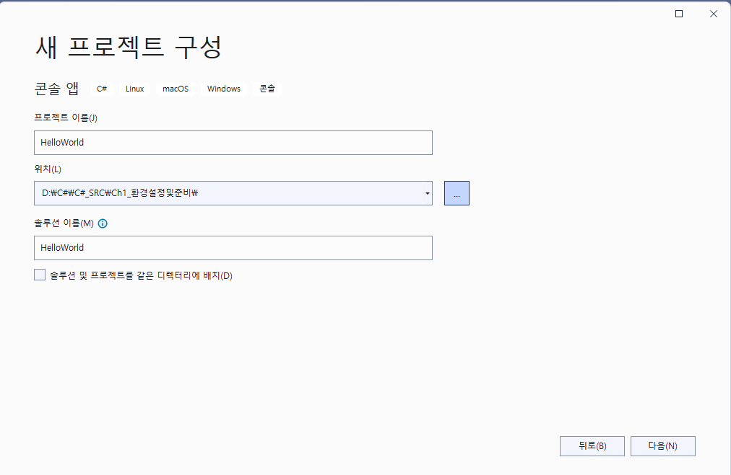
1. 비주얼 스튜디오 설치
D:\C#\C#_SRC\Ch1_환경설정및준비

Slide 11
1. 비주얼 스튜디오 설치
D:\C#\C#_SRC\Ch1_환경설정및준비

Slide 12
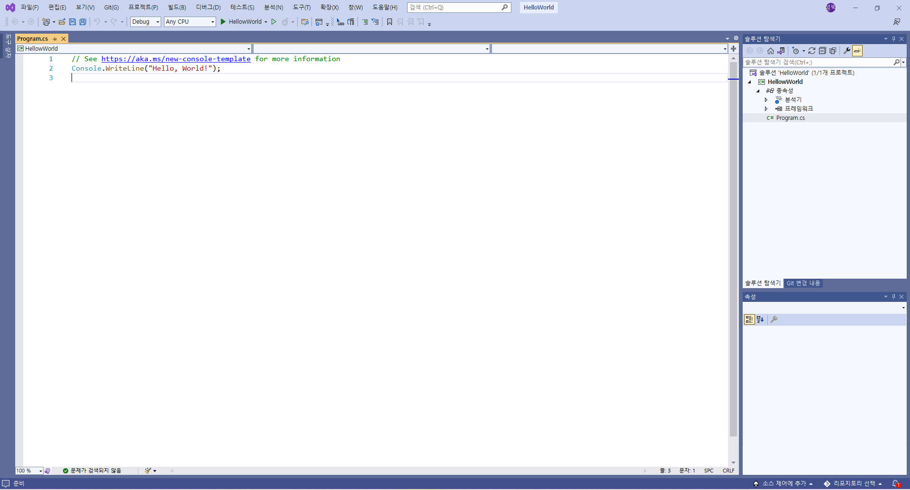
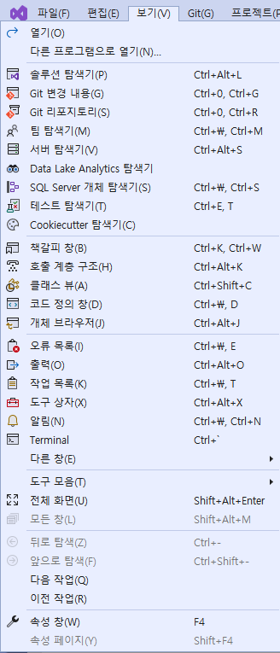
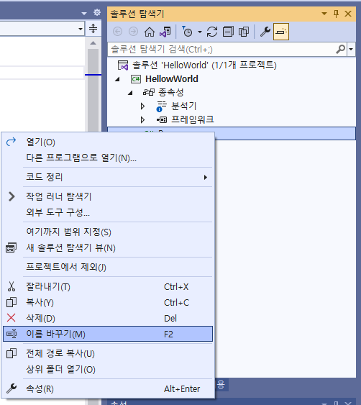
1. 비주얼 스튜디오 설치
HelloWorld.cs 로 변경

Slide 13
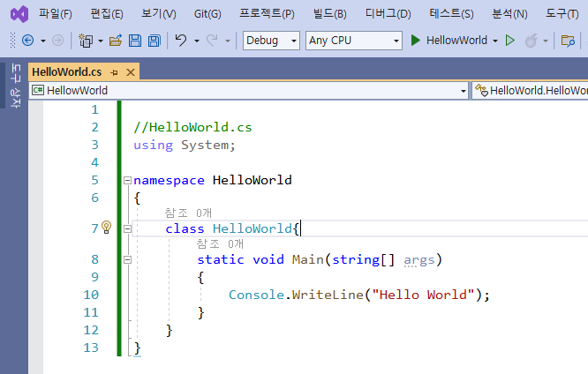
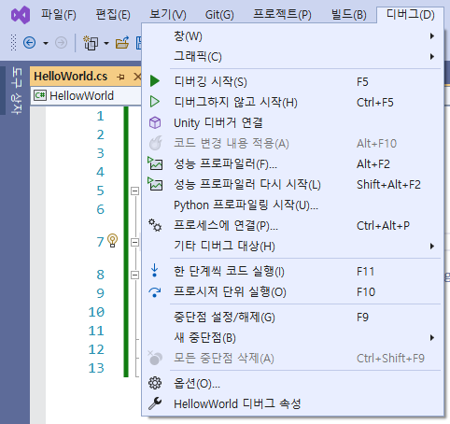
1. 비주얼 스튜디오 설치
C#소스코드
HelloWorld.cs
컴파일실행
HelloWorld.exe
콘솔출력

Slide 14
1. 비주얼 스튜디오 설치

Slide 15
1. 비주얼 스튜디오 설치

Slide 16
1. 비주얼 스튜디오 설치

